Slide 1
火車沒煩惱
數四甲 S0922024 盧建宏 數四乙 S0922123 蔡德誠

Slide 2
目錄
發想
內容大致介紹
畫面設計及細項介紹
結尾

Slide 3
發想
由於個人對鐵路的喜好，選定了這方面的主題。
雖然市面上已經有了相關的 APP，但是既然都有想法了，要做才知道
(實際上的程式做的感想後述補充)

Slide 4
內容介紹
本 APP 具有基本的查詢功能 可以查詢當日的: 車次 車站 以及從某站到某站的可直達車次

Slide 5
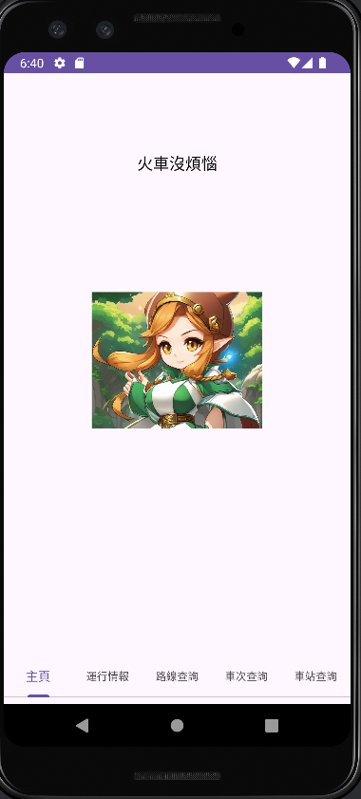
畫面設計及內容介紹
主畫面
目錄、選項

Slide 6
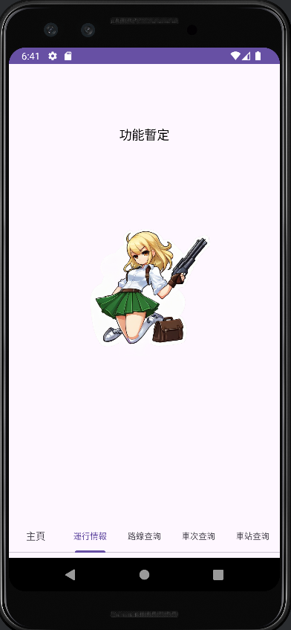
畫面設計及內容介紹
運行情報
時間有限 此部分跳過了XD

Slide 7
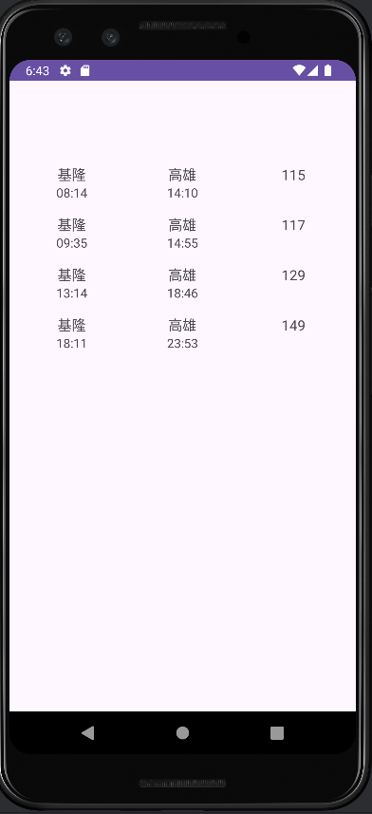
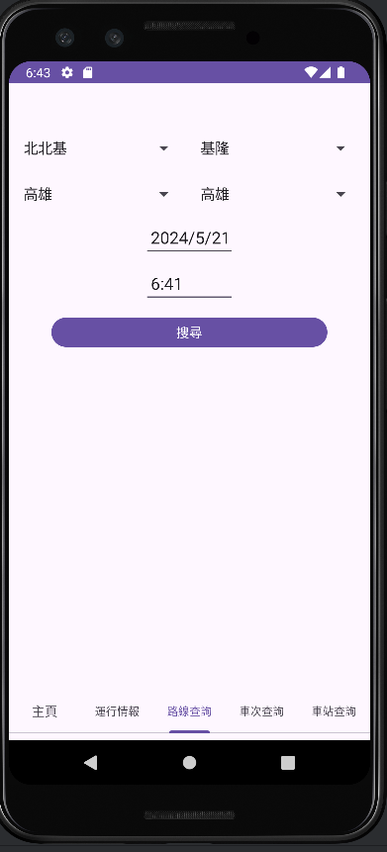
路線查詢
此為搜尋結果
起點、終點、日期、時間 需要選擇
可以透過起點、終點
查詢出可以一車直達的旅程規劃

Slide 8
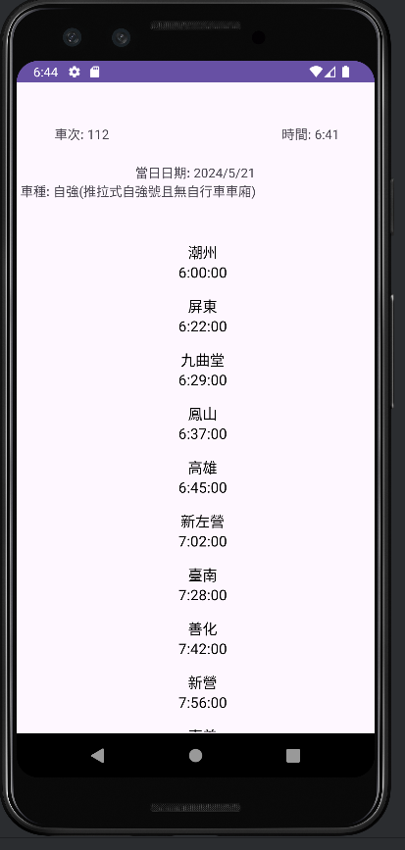
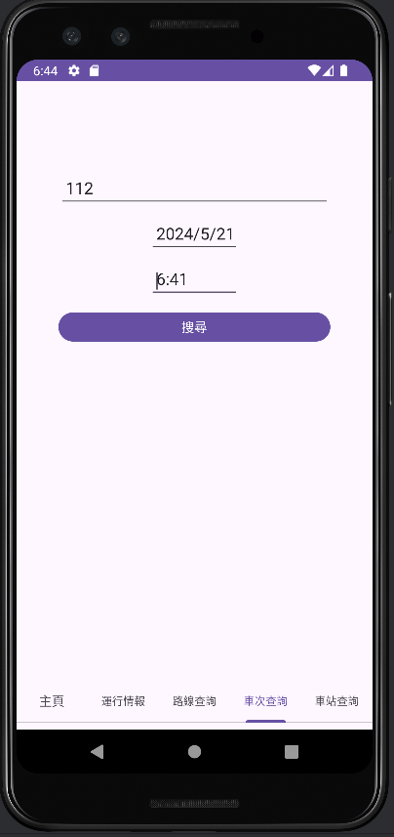
畫面設計及內容介紹
車次查詢
時間的部分其實不用填 但是為了格式統一保留了
結果如左
查詢特定車次

Slide 9
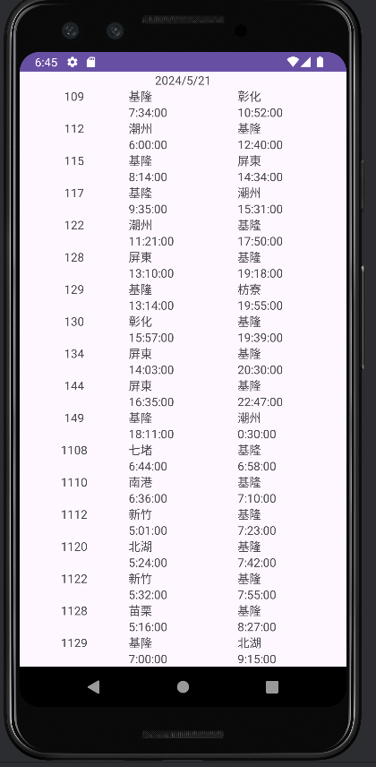
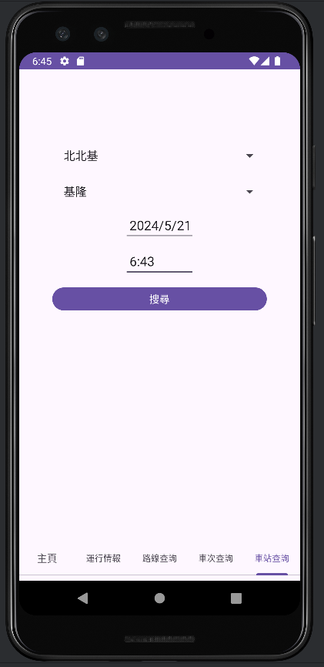
畫面設計及內容介紹
車站查詢
時間的部分一樣不用填 但是為了格式統一保留了
結果如左
查詢特定車站 在特定時間之後的列車

Slide 10
結尾
透過這次實作，我們除了發想主題很難之外，也發現開發 APP 的確是個不簡單的工作。如果沒有這次課堂機會的話，或許我會完全沒有碰到開發的機會。

Slide 11
分工
盧建宏
蔡德誠
主題發想提供
功能發想提供
車站列表及排序
事後檢查測試
報告製作
程式碼編寫
排版設計
功能編寫

Slide 12
Thanks for listening

